Slide 1
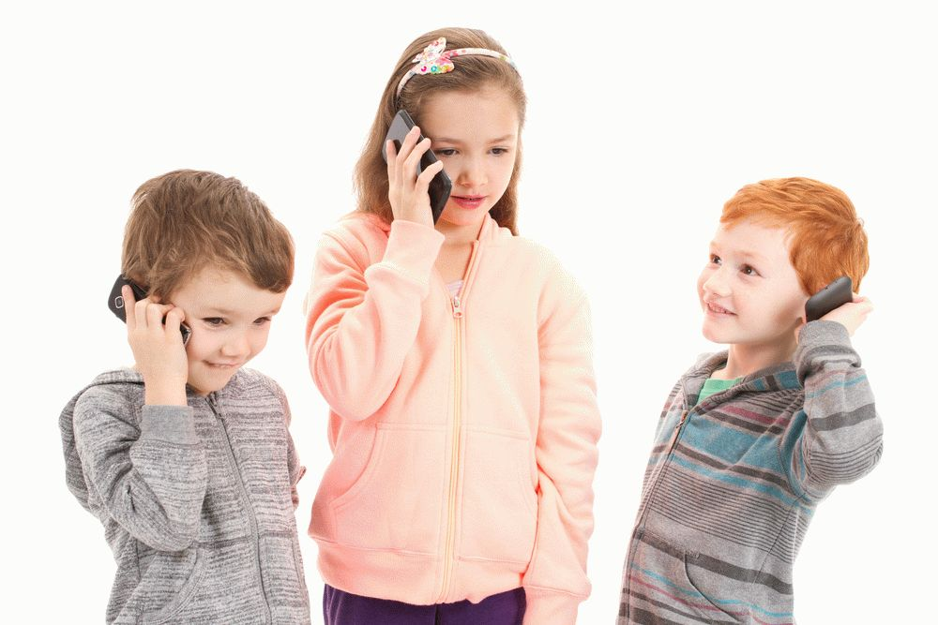
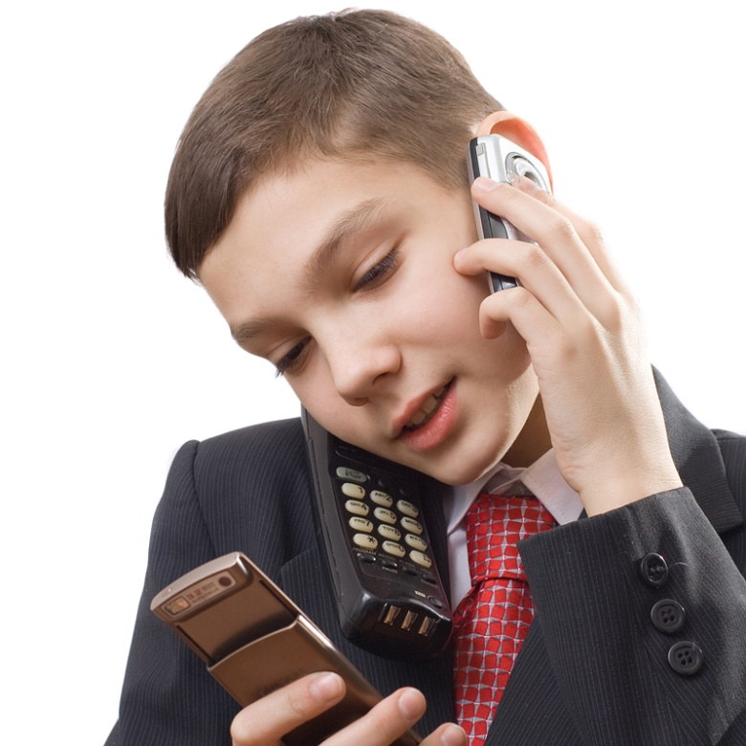
Родительское собрание для родителей первоклассников
«Мобильный телефон в жизни ребенка»

Slide 2

Использование сотовых телефонов
ЗА
ПРОТИВ

Slide 3
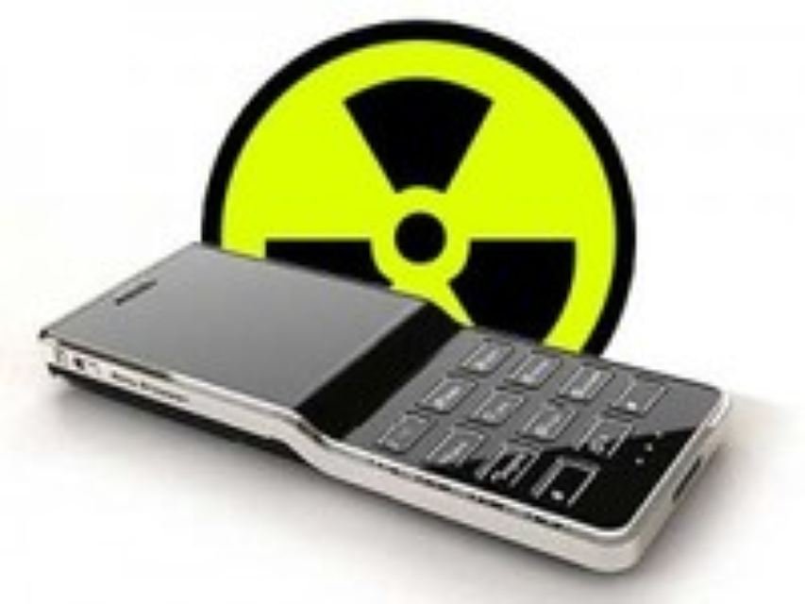
Рекомендации « Этикет и безопасное использование мобильного телефона»
1 группа
В школе и общественных местах
2 группа
Дома
3 группа
На улице

Slide 4
Этикет и безопасное использование мобильного телефона в школе и общественных местах
Некультурно слушать музыку через динамик, находясь в общественном месте или идя по улице
В театрах, кино, музеях, школах, библиотеках телефон нужно выключать или переводить в беззвучный режим
Находясь в кафе, ресторанах, магазинах, общественном транспорте, нужно использовать телефон с как можно более низким уровнем громкости динамика
Не положено снимать людей на мобильный телефон без их согласия
Старайтесь носить телефон как можно дальше от жизненно важных органов
Нельзя надолго прерывать обычную беседу на разговор по мобильнику
Оберегайте смартфон от воздействия прямых солнечных лучей и высоких температур
Необходимо отключать звук набора на клавиатуре
Не разговаривать с набитым ртом
При разговоре снимите очки с металлической оправой

Slide 5
Этикет и безопасное использование мобильного телефона в домашних условиях
Чужие телефоны – это запретная зона. Не следует читать SMS-сообщения, просматривать списки звонков на телефоне другого человека,
Не следует, говоря по мобильному, делать что-то еще – жарить картошку, гладить одежду
Во время сна выключайте телефон и убирайте подальше от спального места
Старайтесь носить телефон как можно дальше от жизненно важных органов
Оберегайте смартфон от воздействия прямых солнечных лучей и высоких температур
Не звоните с чужого телефона без разрешения владельца и не отвечайте на звонок
Всегда используйте только оригинальные зарядные устройства и аккумуляторные батареи
Не разговаривать с набитым ртом
Старайтесь не использовать смартфон, когда он подключен к сети для подзарядки
При разговоре снимите очки с металлической оправой

Slide 6
Этикет и безопасное использование мобильного телефона на улице
Некультурно слушать музыку через динамик, находясь в общественном месте или идя по улице
Не положено снимать людей на мобильный телефон без их согласия
Старайтесь носить телефон как можно дальше от жизненно важных органов
Нельзя надолго прерывать обычную беседу на разговор по мобильнику
Оберегайте смартфон от воздействия прямых солнечных лучей и высоких температур
Необходимо отключать звук набора на клавиатуре
Не разговаривать с набитым ртом
При разговоре снимите очки с металлической оправой
Одновременно разговаривать по мобильнику и с кем-то, кто находится рядом, постоянно приговаривая: «Да это я не тебе» – некультурно.
Находясь в компании и ведя реальную беседу, не нужно без конца писать SMS

Slide 7

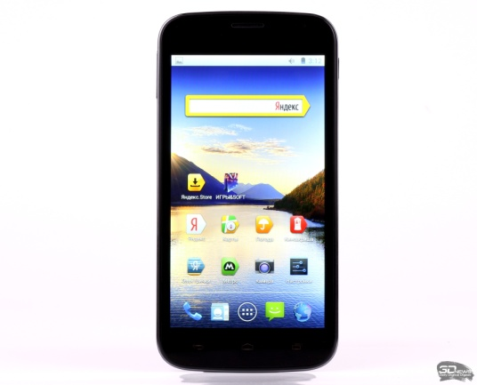
Мобильный этикет
Этикет

Slide 8
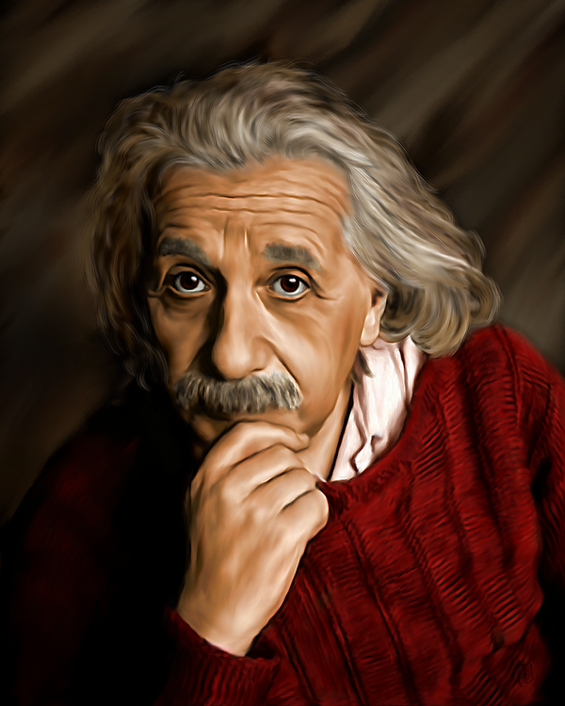
«Единственный разумный способ обучать детей – это подавать им пример»
Альберт Эйнштейн

Slide 9
